Slide 1
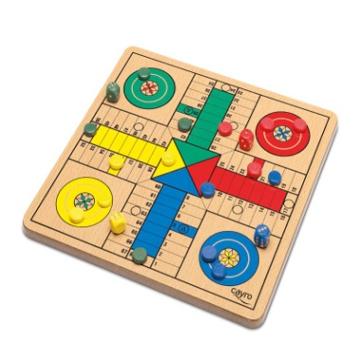
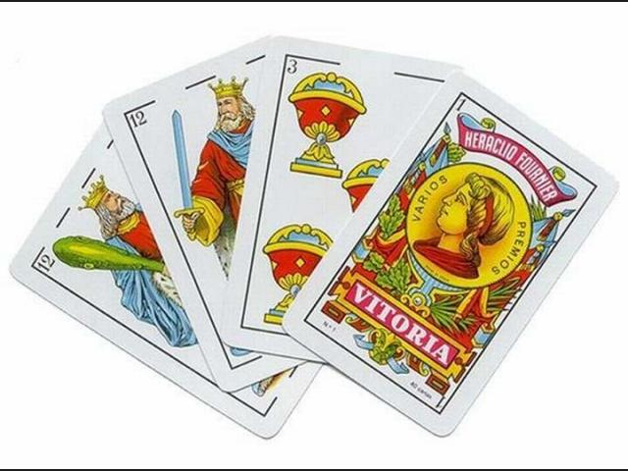
CENTRO DE MAYORES CAMPEONATOS SEMANA CULTURAL DEL 27 DE FEBRERO AL 2 DE MARZO
1ºPREMIO
2ºPREMIO
MARTES 27: PARCHÍS. 17:00 h.
JUEVES 29: BRISCA. 17:00 h.
VIERNES 1 : TUTE 17:00 h.
SÁBADO 2: MUS 17:00 h.
*INSCRIPCIONES: CENTRO DE MAYORES. Hasta el día 25 de febrero.
*Participantes:PREFERENCIA SOCIOS Y SOCIAS DEL CENTRO DE MAYORES.
*Entrega de Premios: Domingo 3 de Marzo a las 19:00 horas, en el Centro de Mayores “Santa Rosa de Lima”.
ORGANIZA: CONSEJO DEL CENTRO. CONCEJALÍA DE MAYORES. AYUNTAMIENTO DE VENTA DE BAÑOS.

